Slide 1
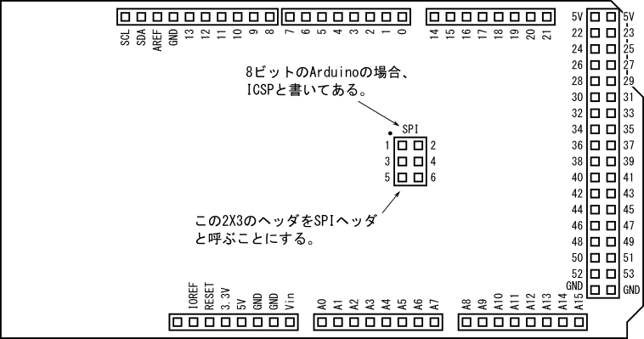
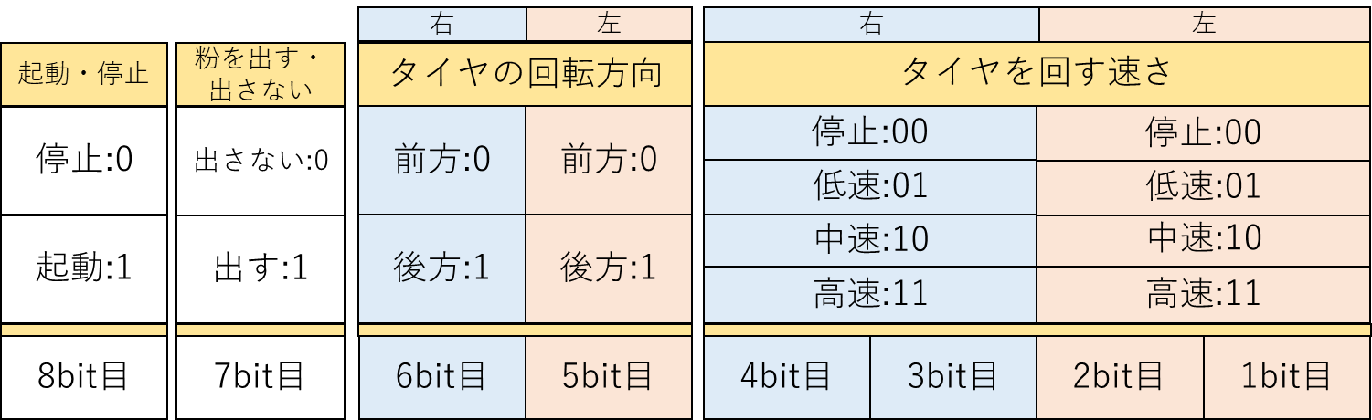
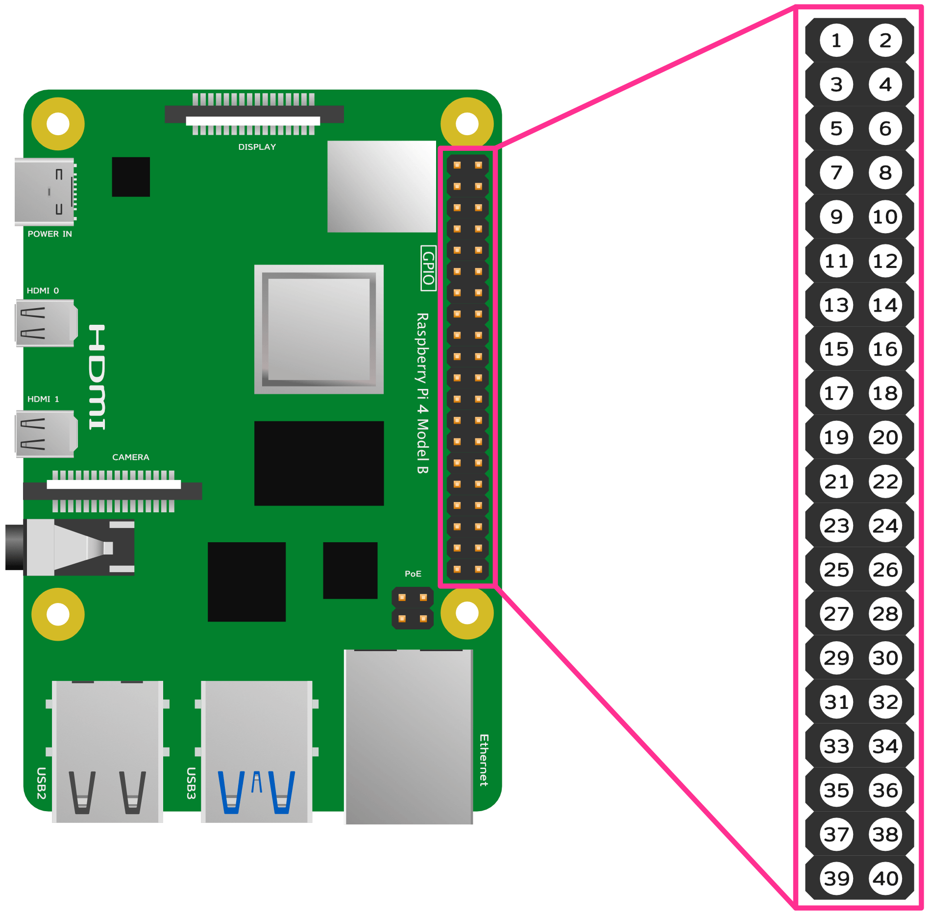
19 SPI_MOSI → due(4)
21 SPI_MISO → due(1)
23 SPI_CLK → due(3)
29 8bit目
31 7bit目
33 6bit目
35 5bit目
37 4bit目
39 GND
22 Serial_start → due(30)
24 SPI_CE0 → due(10)
36 3bit目
38 2bit目
40 1bit目

